Slide 1

Разработка модели экструдера 3D-печати гранулированными материалами.
Балгабай Шынгысбек, ученик 10B, школа «НИШ ХБН г.Алматы»
Налибек Рамазан, ученик …, школа «…»
Кушалиев Сагиден, ученик …, школа «…»
Участники программы …
Центра дополнительного образования
Образовательного фонда «Талант и успех»
Сириус | 00 июля 2020

Slide 2
PITCH
СТРУКТУРА | Разработка инструментария для прототипирования (Немцев Н.В.)
Для кого (целевой сегмент) | Для больших, средних и малых предприятий, а также для индивидуальных предпринимателей.
Которые недовольны (текущая альтернатива) | Обычные экструдеры в качестве расходного материала используют пруток филамента (нить). Высокая стоимость расходных материалов сдерживает пользователей аддитивных технологий от печати габаритных моделей.
Наш продукт (ваша продуктовая категория) | Наш продукт – это модель экструдера для портального 3D принтера.
Который позволяет (ключевое решение) | Позволяет экономически выгоднее и быстрее печатать 3D модели различных габаритных деталей без потери качества. Это может быть мебель, арт-объекты, различные дизайнерские решения в разных направлениях. Проводить исследования печати композитными материала. Запустить полный безъотходный цикл переработки вторичных пластиков.
В отличие (альтернативные решения) | В отличие от FDM-экструдеров, которые в качестве материала используют пластиковый пруток наш экструдер использует пластиковые гранулы, что делает процесс печати экономически выгодным в 10-15 раз.
Мы сделали (ключевой функционал вашего продукта для конкретного решения проблемы) | Мы собрали модель сборки 3D-экструдера, использующего в качестве расходного материала пластиковые гранулы

Slide 3
РАБОТА НАД ПРОЕКТОМ
Задачи: какие задачи были поставлены в начале работы над проектом?
Разработка новой модели экструдера 3D-печати, расходным материалом которого является пластиковые гранулы.
Разработка: выполненные в ходе работы над проектом задачи, возникшие трудности, пути решения.
Не хватало опыта работы во Fusion 360. Черпали дополнительные знания в сети интернет.
Навыки: расскажите какие ключевые навыки вы приобрели / улучшили в ходе работы над проектом.
Поиск и анализ решений имеющихся на рынке, проектирование в системе Fusion 360, программа слайсер Polygon 2.0.
Итоги: Насколько удалось реализовать задуманное?
На данном этапе проекта мы собрали модель экструдера под наши нужды.

Slide 4
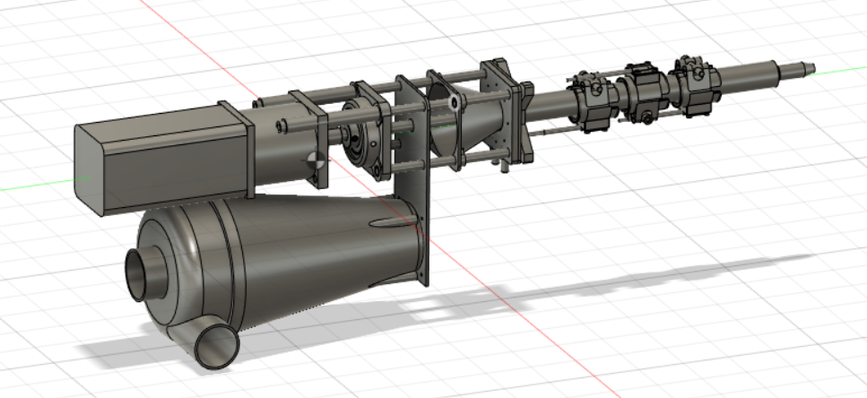
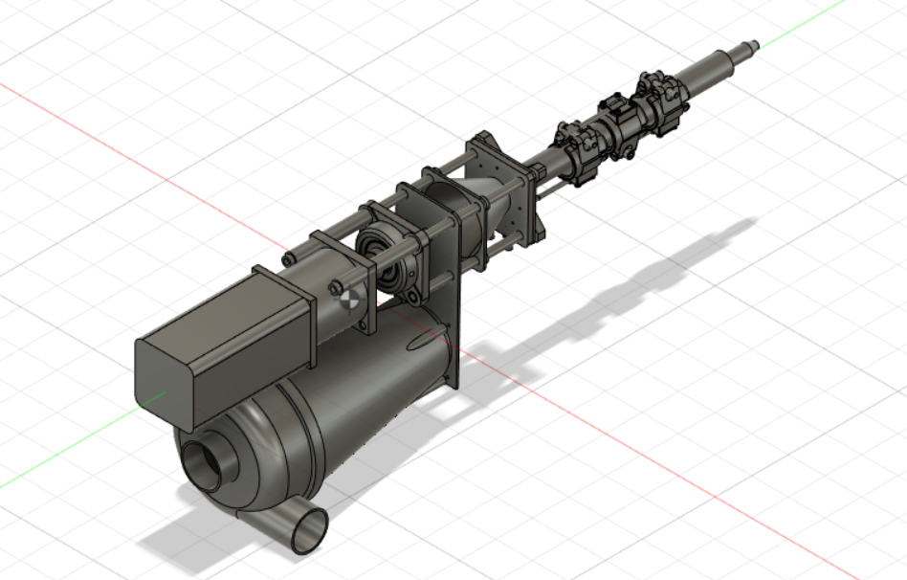
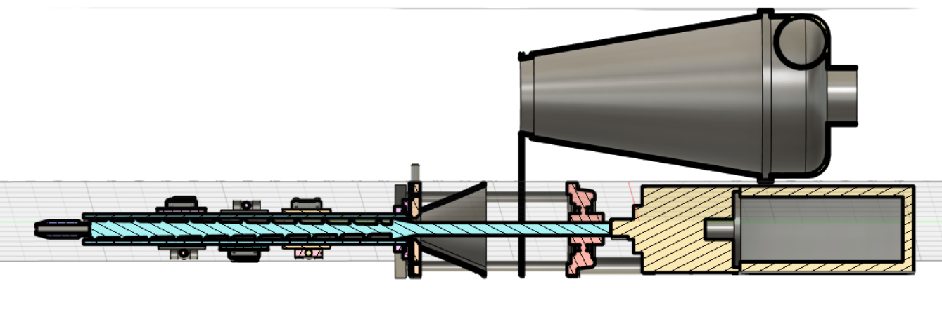
ВАШЕ РЕШЕНИЕ / ПРОДУКТ
Ценность: Экструдер в нашем выполнение имеет компактные размеры, а значит доступен Так же данный конфигурация устройства экструдера отличается от аналогов своей простатой в сборке и эксплуатацией. Отличается низкой себестоимостью.
Решение: Наше решение отличается минимальными габаритами и доступностью по цене.
Скриншоты:
Сторителлинг: В перспективе данный экструдер будет запатентован. Предполагается включение дополнительной линии для переработки пластика, позволяющей удешевить себестоимость готовой продукции.

Slide 5
ТЕХНОЛОГИЯ
Что лежит в основе вашего решения?
В основе данного решение лежит принцип экструзия (экструзия - технология получения изделий путём продавливания вязкого расплава материала или густой пасты через формирующее отверстие). Так же для передачи материала из точки в точку использовался механизм, Архимедов винт.
Какие еще были гипотезы и варианты?
Был вариант разработать устройство экструдера полного цикла переработки пластика и печати. Данный вариант был ,во-первых, сложным и дорогим в производстве!
Почему остановились именно на данном решении?
Данное решение имеет вполне совершенный вид в плане работы. Так же данное решение делает производство дешевле и экологический чистым. Данное решение становится доступным и понятным для пользователей в таких сферах как строительство, искусство, дизайн, машиностроение, авиастроение и т.д.
Собственная или заимствованная технология?
Заимствованная
Почему данная технология является уникальной (если является)?
Сам процесс экструзии не является уникальной, но сферы его применение и материалы , например создание композитных форм в строительной сферы, являются актуальными и востребоваными.
Кто в команде обладает уникальной технологической экспертизой, которая делает вашу технологию прорывной (если делает)?
Благодаря каким партнерским соглашениям у вас появилось технологическое преимущество?

Slide 6
Коммерциализуемость
Каковы затраты на разработку и внедрение вашего продукта? Себестоимость продукта?
Стоимость ЗД экструдера составляет 69600 рублей. Производство шнека-30000 рублей, Сервопривод-9600 рублей, Драйверы-10000 рублей, остальные комплектующие-20000 рублей
Способ монетизации?
Это продажа самого экструдера и готовых изделий арт-объектов для парков и зон отдыха.
Объем рынка?
На данный момент на рынке Российской Федерации нет 3D-принтеров с данными характеристиками как у нас.
Срок окупаемости?

Slide 7
КАНАЛЫ ПРОДВИЖЕНИЯ И ПРОДАЖ
Опишите каналы привлечения пользователей / клиентов.
Показать дешевизну и эффективность нашего экструдера
Опишите этапы воронки продаж.
Осведомленность
Например, он видит рекламу в соцсети или ссылку в выдаче поисковика
2. Интерес
Далее пользователь интересуется предложением: смотрит каталог, изучает условия доставки, способы оплаты и другие детали
3.Желание
Затем пользователь добавляет товар в корзину и хочет его купить
4. Действие
На последнем этапе пользователь совершает действие: оформляет заказ, подписывается на рассылку, звонит по контактному номеру и прочее

Slide 8

БЛАГОДАРИМ ЗА ВНИМАНИЕ!
Контакты:
#сочи #сириус #образование
#наука #искусство #спорт

